Slide 1

Άκρα
Φραγκίσκα Σιγάλα
Αναπληρώτρια Καθηγήτρια Αγγειοχειρουργικής
Α΄ Προπαιδευτική Χειρουργική Κλινική, ΓΝΑ «Ιπποκράτειο», Ιατρική Σχολή Πανεπιστημίου Αθηνών
Χειρουργική Παθολογία Ι
Κλινική Σημειολογία – Διαγνωστική Προσπέλαση

Slide 2
ΑΝΑΤΟΜΙΑ ΠΕΡΙΦΕΡΙΚΩΝ ΑΡΤΗΡΙΩΝ

Slide 3
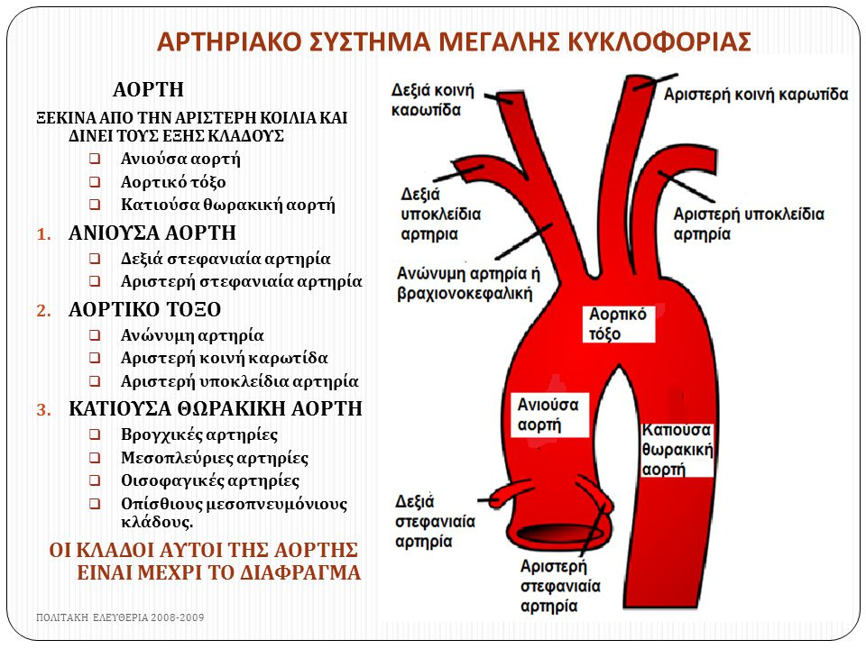

Slide 4
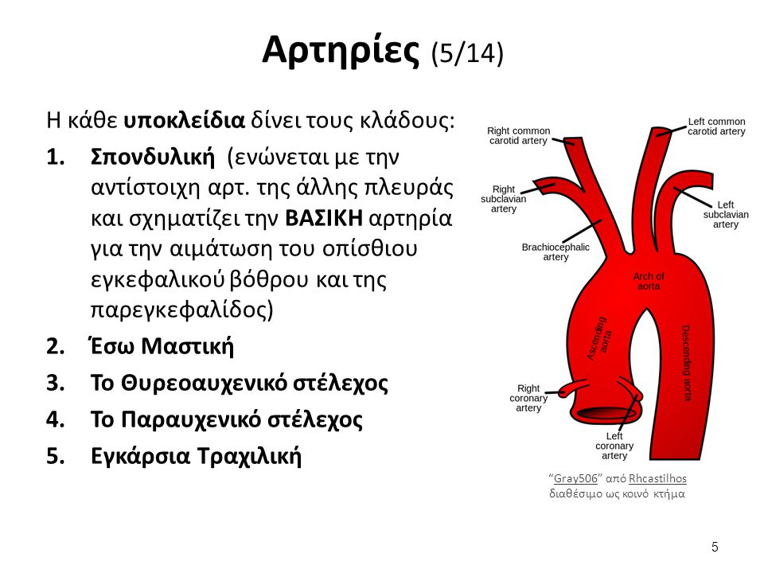
ΥΠΟΚΛΕΙΔΙΟΣ ΑΡΤΗΡΙΑ

Slide 5
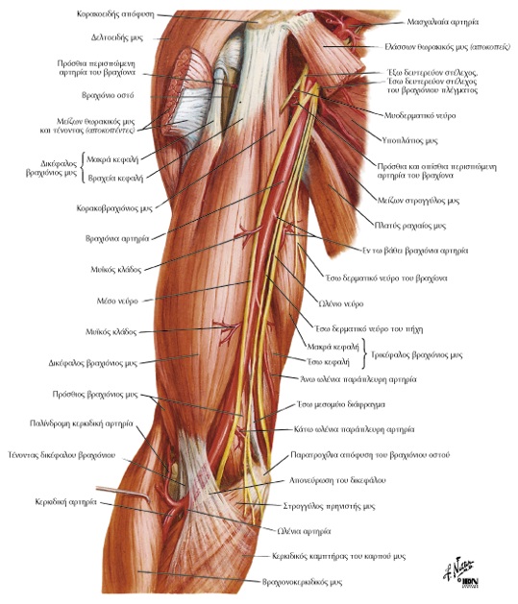
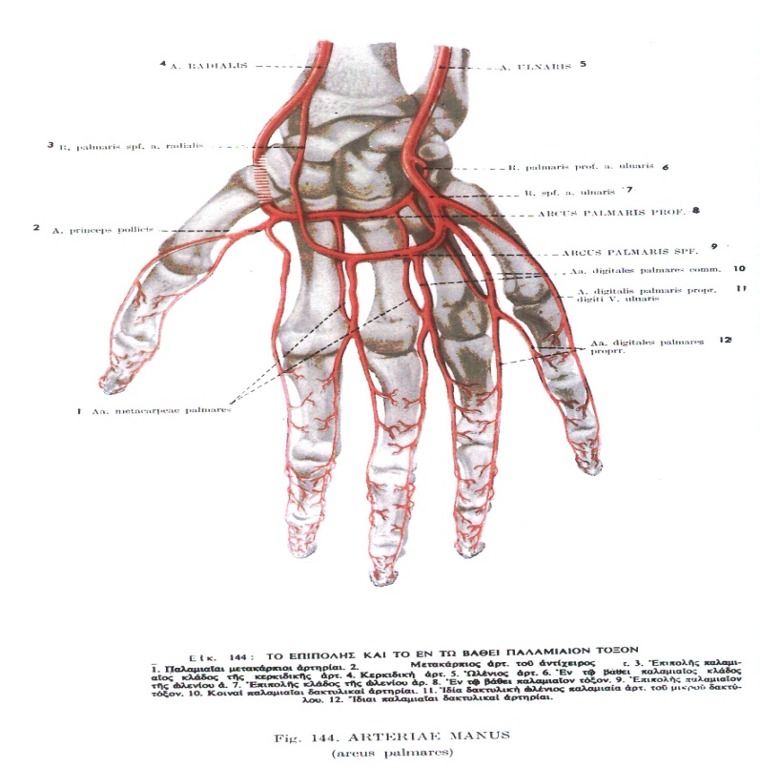
ΑΡΤΗΡΙΕΣ ΑΝΩ ΑΚΡΩΝ
Η μασχαλιαία αρτ. εισερχομένη στο βραχίονα συνεχίζει ως βραχιόνιος αρτ. και δίνει τους κλάδους :
ΕΝ ΤΩ ΒΑΘΕΙ ΒΡΑΧΙΟΝΙΑ
ΑΝΩ ΠΑΡΑΠΛΕΥΡΗ ΩΛΕΝΙΑ
ΚΑΤΩ ΠΑΡΑΠΛΕΥΡΗ ΩΛΕΝΙΑ
ΕΠΙΠΟΛΗΣ ΑΡΤΗΡΙΑ ΤΟΥ ΑΓΚΩΝΑ
Η βραχιόνιος αρτ. εισερχομένη στον αγκώνα διχάζεται σε κερκιδική και ωλένια αρτηρία που δίνουν τους κλάδους :
Η κάθε ΚΕΡΚΙΔΙΚΗ δίνει τους κλάδους:
ΠΑΛΙΝΔΡΟΜΟΣ ΚΕΡΚΙΔΙΚΗ
ΠΑΛΑΜΙΑΙΟΣ ΚΑΡΠΙΚΟΣ ΚΛΑΔΟΣ
ΕΠΙΠΟΛΗΣ ΠΑΛΑΜΙΑΙΟΣ ΚΛΑΔΟΣ
Η κάθε ΩΛΕΝΙΑ δίνει τους κλάδους :
ΠΡΟΣΘΙΑ ΠΑΛΙΝΔΡΟΜΟΣ ΩΛΕΝΙΑ
ΟΠΙΣΘΙΑ ΠΑΛΙΝΔΡΟΜΟΣ ΩΛΕΝΙΑ
ΚΟΙΝΗ ΜΕΣΟΣΤΕΟΣ
ΠΑΛΑΜΙΑΙΟΣ ΚΑΡΠΙΚΟΣ ΚΛΑΔΟΣ
ΡΑΧΙΑΙΟΣ ΚΑΡΠΙΚΟΣ ΚΛΑΔΟΣ
Η κερκιδική και η ωλένια αρτηρία σχηματίζουν το επιπολής και εν τω βάθει παλαμιαίο τόξο που χωρίζεται σε 5 δακτυλικές αρτηρίες για κάθε δάκτυλο.

Slide 6
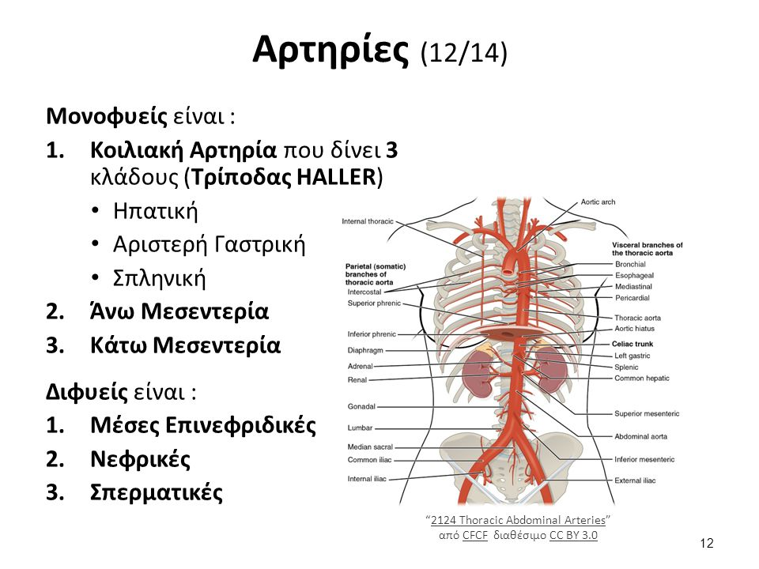
ΚΟΙΛΙΑΚΗ ΑΟΡΤΗ

Slide 7
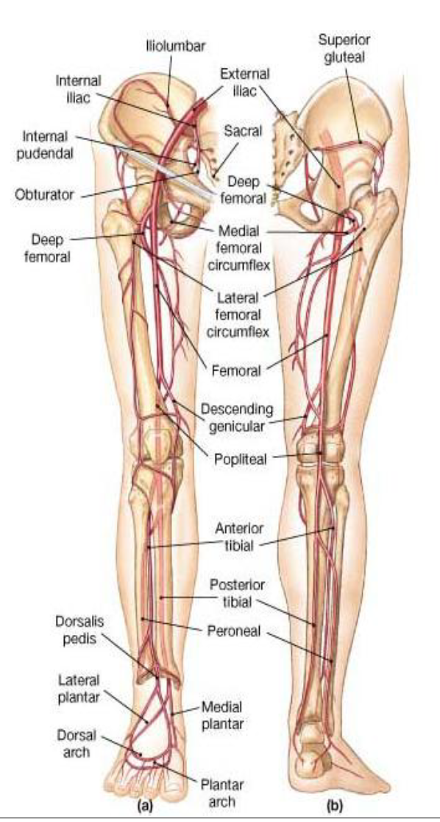
ΑΝΑΤΟΜΙΑ ΚΑΤΩ ΑΚΡΩΝ

Slide 8
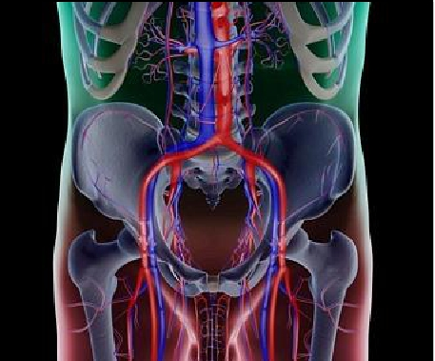
ΑΡΤΗΡΙΕΣ ΚΑΤΩ ΑΚΡΩΝ
Η κοιλιακή αορτή στο ύψος του Ο4 διχάζεται στη δεξιά και αριστερή
ΚΟΙΝΗ ΛΑΓΟΝΙΑ
ΕΣΩ ΕΞΩ

Slide 9
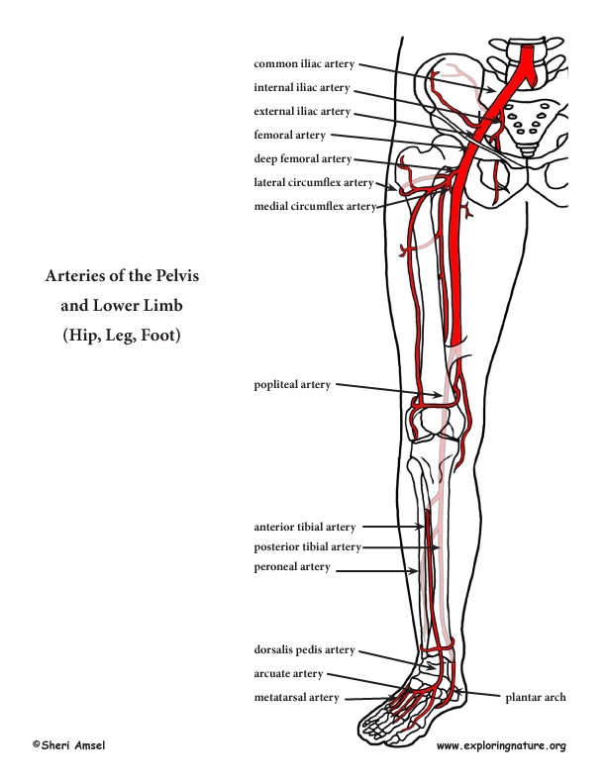
ΑΡΤΗΡΙΕΣ ΚΑΤΩ ΑΚΡΩΝ
Η κάθε έξω λαγόνιος μεταβαίνει από την πύελο στον μηρό ως κοινή μηριαία και δίνει την εν τω βάθει και την επιπολής μηριαία αρτηρία που διέρχεται στην ιγνυακή χώρα και συνεχίζει ως ιγνυακή αρτηρία που χωρίζεται προς τα κάτω σε 3 κλάδους:
ΠΡΟΣΘΙΑ ΚΝΗΜΙΑΙΑ
ΟΠΙΣΘΙΑ ΚΝΗΜΙΑΙΑ
ΠΕΡΟΝΙΑΙΑ
Η πρόσθια κνημιαία μεταβαίνει στην ράχη του μεγάλου δακτύλου ως ραχιαία αρτ. του άκρου πόδα, ενώ η οπίσθια κνημιαία χωρίζεται σε έσω και έξω πελματιαία που ενώνονται και σχηματίζουν το πελματιαίο τόξο που δίνει τις 5 δακτυλικές αρτ. για κάθε ένα δάκτυλο.

Slide 10
Καταγραφή συμπτωμάτων
Αντικειμενική κλινική εξέταση
Διαγνωστική προσπέλαση
Τι παθαίνουν οι Αρτηρίες
Στένωση ή έμφραξη
(αθηροσκλήρυνση, ινομυική δυσπλασία, θρόμβωση, εμβολή...)
Ανευρυσματική διάταση & Διαχωρισμό
Αρτηριακές δυσπλασίες & Νεοπλάσματα
Αρτηρίτιδες
Τραυματισμό

Slide 11
Κλινικές συνδρομές
Οξεία ή Χρόνια αρτηριακή ισχαιμία
Ανεύρυσμα
Θρόμβωση, Εμβολή, Αιμορραγία, , Διαχωρισμό

Slide 12
Στένωση & Έμφραξη
Είναι η πιο συχνή παθολογία των αγγείων και
Η Ψηλάφηση η πιο χρήσιμη κλινική εξέταση

Slide 13
Η Κλινική Εξέταση
Η ψηλάφηση των αρτηριακών σφύξεων των
κάτω άκρων είναι ακρογωνιαίος λίθος της
διάγνωσης :
ΑΡΤΗΡΙΑΚΗ ΙΣΧΑΙΜΙΑ ΤΩΝ ΑΚΡΩΝ
Η οποία είναι πολύ συχνή στο γενικό πληθυσμό
και θα την συναντήσει με βεβαιότητα κάθε ιατρός

Slide 14
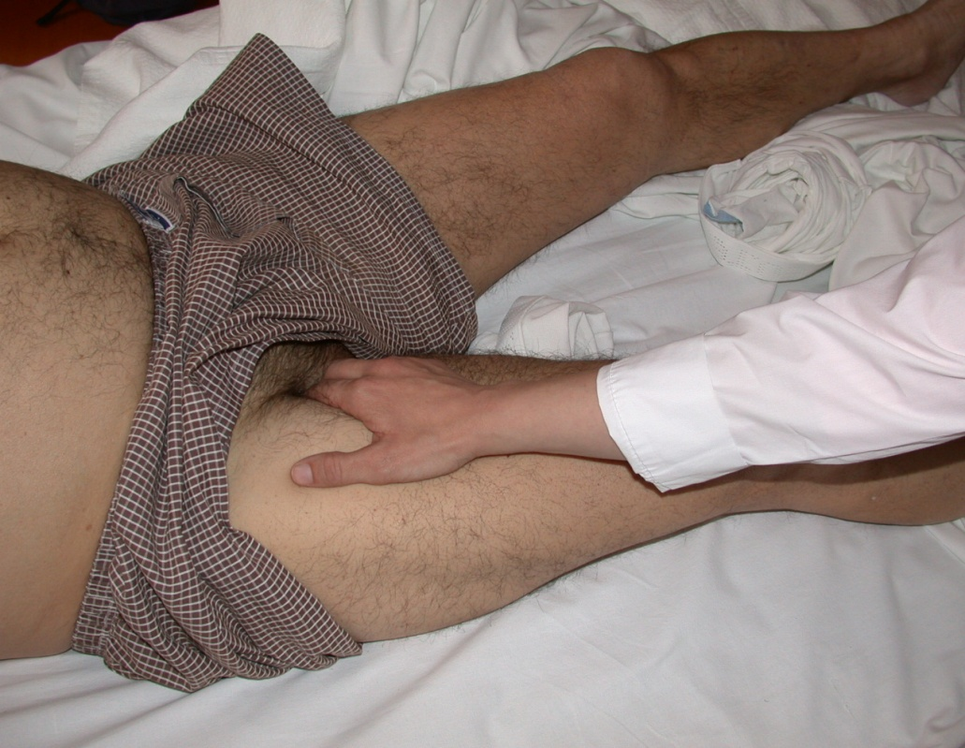
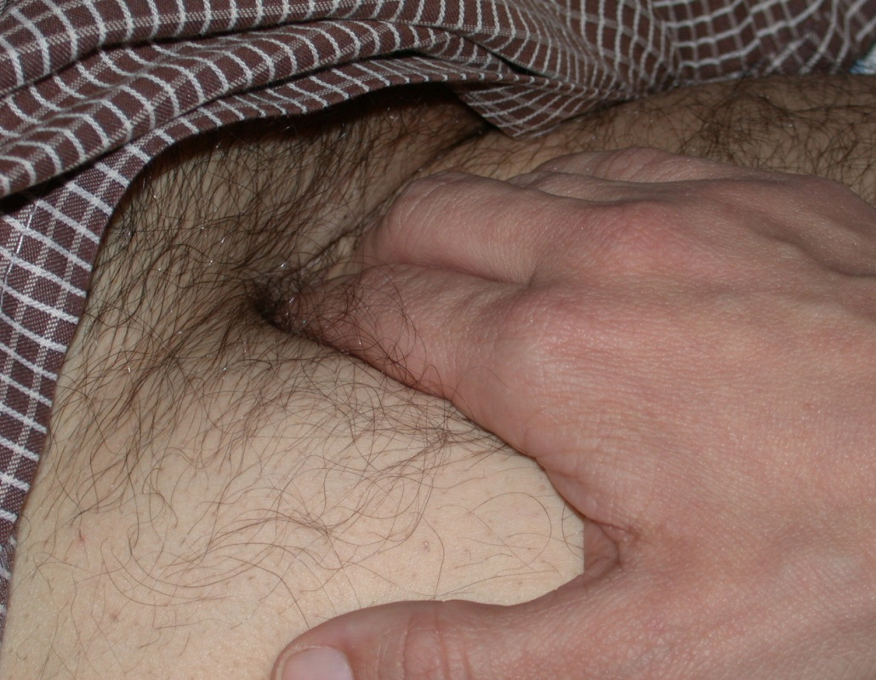
Η ψηλάφηση της μηριαίας

Slide 15
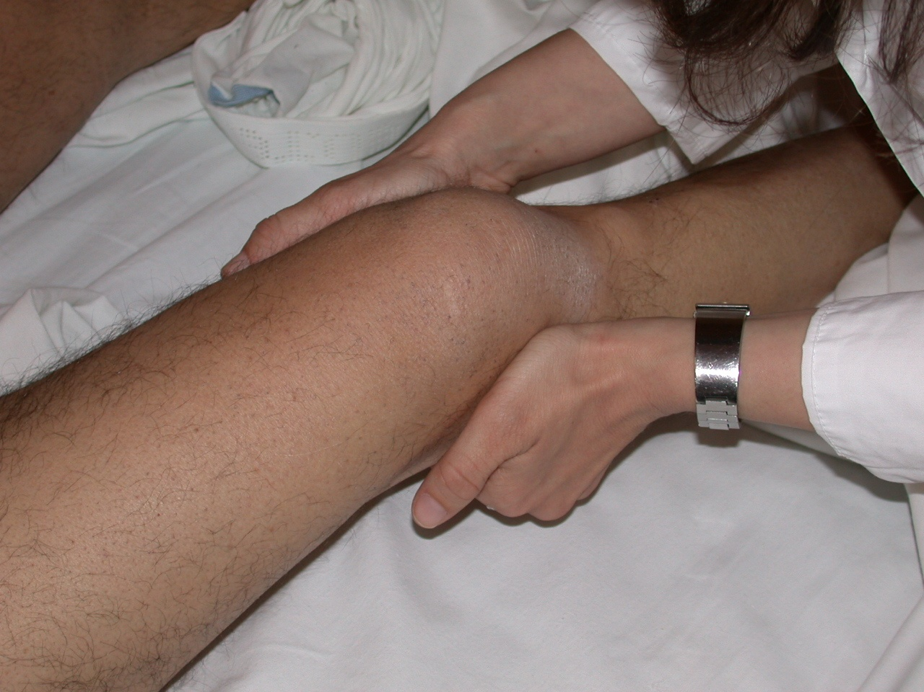
Η ψηλάφηση της ιγνυακής

Slide 16
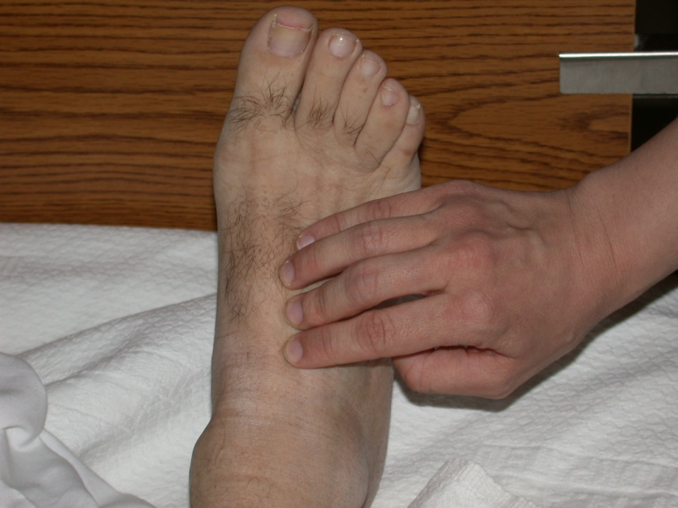
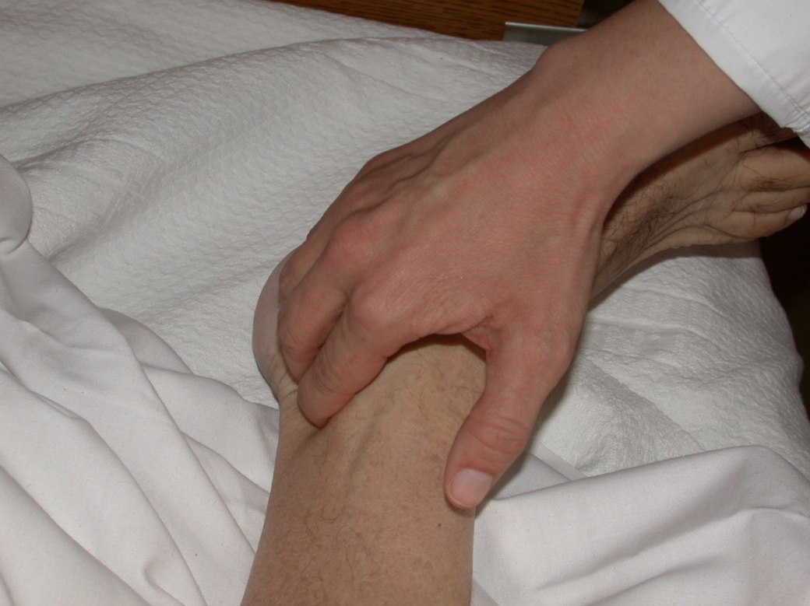
Η ψηλάφηση της ραχιαίας του ποδός
και της οπισθίας κνημιαίας

Slide 17
Λάθη στην ψηλάφηση των αρτηριών
Υπερβολική πίεση μέσω των δακτύλων που συγκλείει τον αρτηριακό αυλό
Προσέγγιση μηριαίας αρτηρίας παχυσάρκου με ελάχιστη πίεση
Ψηλάφηση των δικών μας σφύξεων και απόδοση αυτών στον ασθενή

Slide 18
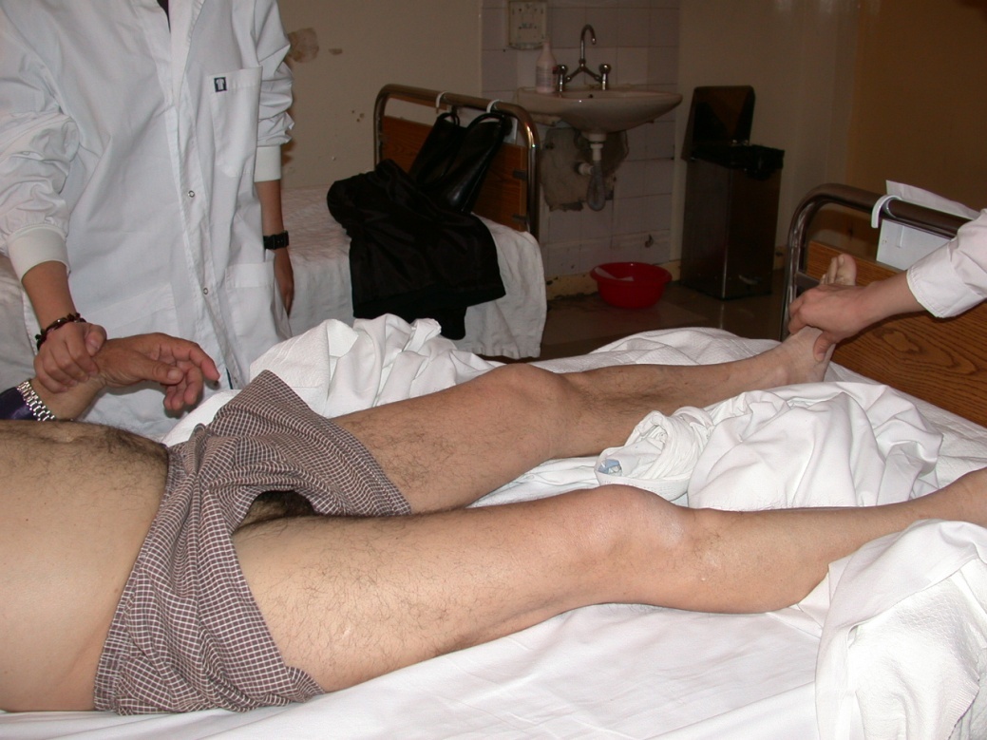
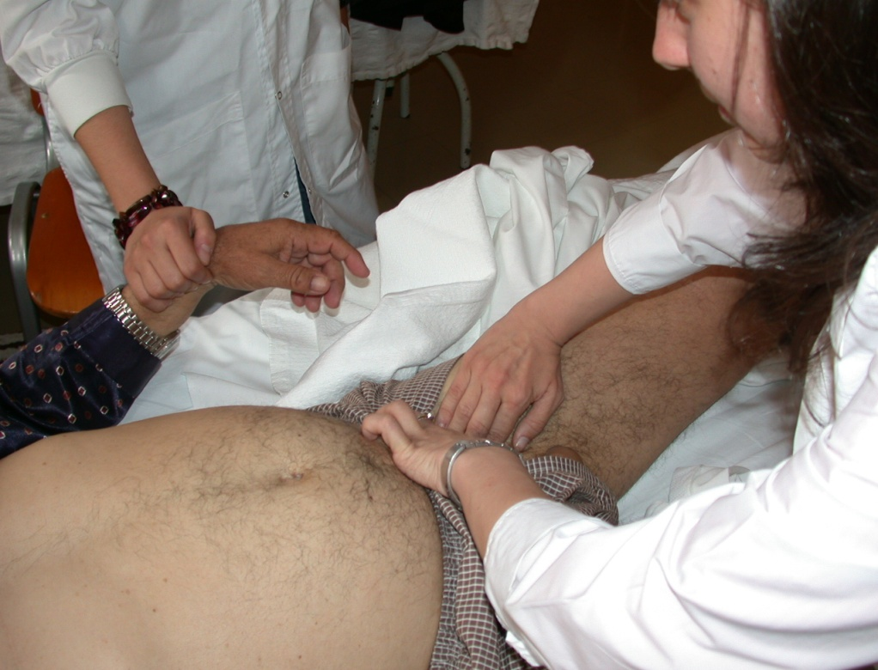
Εξάσκηση στην ακρίβεια ψηλάφησης

Slide 19
ΠΑΝ πάνω από το επίπεδο του βουβωνικού συνδέσμου ; Μηριαίες αψηλάφητες
ΠΑΝ κάτω από το επίπεδο του βουβωνικού συνδέσμου ; Μηριαίες ψηλαφητές

Slide 20
ΠΕΡΙΦΕΡΙΚΗ ΑΡΤΗΡΙΑΚΗ ΝΟΣΟΣ (ΠΑΝ):
Τρόπος Υπολογισμού του
Σφυρο-Βραχιόνιου Δείκτη (ΣΒΔ)

Slide 21
Συστολική πίεση σφυρών
Συστολική πίεση βραχίονα
ΣΒΔ =
Χρησιμοποίηση της υψηλότερης βραχιόνιας πίεσης
και των υψηλότερων πιέσεων στα σφυρά
Μέτρηση της συστολικής πίεσης σε αμφότερα τα σφυρά (οπίσθια κνημιαία και ραχιαία του ποδός αρτηρία)
και σε αμφότερους τους βραχίονες (αριστερά & δεξιά)
Ερμηνεία των τιμών του Σφυρο-Βραχιόνιου Δείκτη
> 0,90 Φυσιολογική τιμή ΣΒΔ
0,71 – 0,90 Ήπια Περιφερική Αρτηριακή Νόσος
0,41 – 0,70 Μέτρια Περιφερική Αρτηριακή Νόσος
≤ 0,40 Σοβαρή Περιφερική Αρτηριακή Νόσος
Notes:
Πώς μετράται ο κνημοβραχιόνιος δείκτης (ABI);
Ο ABI είναι ένα απλό και αξιόπιστο μέσο διάγνωσης της PAD. Οι μετρήσεις της αρτηριακής πίεσης λαμβάνονται από τους βραχίονες και τις ποδοκνημικές χρησιμοποιώντας μια συσκευή υπερήχων σε σχήμα μολυβιού που ονομάζεται Doppler. Η συσκευή Doppler παράγει ηχητικά κύματα (όχι ακτινοβολία) και θεωρείται μη επεμβατική καθώς δεν απαιτεί τη χρήση βελόνας
ή καθετήρα.^{1,2}
Η εξέταση ABI είναι τόσο απλή που μπορεί να διενεργηθεί σε κάθε ιατρείο ή αγγειολογικό εργαστήριο. Είναι αξιόπιστη και οικονομική.^{1,2}
Ένας ABI μπορεί να ερμηνευτεί ως εξής³:
> 1,30 Μη συμπιέσιμες αρτηρίες
0,91 – 1,30 Φυσιολογικός
0,41 – 0,90 Ελαφριά προς μέτρια περιφερική αρτηριακή νόσος
0,00 – 0,40 Σοβαρή περιφερική αρτηριακή νόσος
Ψευδή αρνητικά αποτελέσματα ενδέχεται να παρατηρηθούν σε μη συμπιέσιμες αρτηρίες, όπως σε ηλικιωμένους ασθενείς και διαβητικούς οδηγώντας σε αυξημένες μετρήσεις πίεσης ποδοκνημικής. Ο δείκτης μεγάλου δακτύλου του ποδός μπορεί να αποτελέσει ακριβέστερο δείκτη στους συγκεκριμένους ασθενείς.
Βιβλιογραφικές αναφορές:
Vascular Disease Foundation. The Ankle-Brachial Index (ABI). Available at: http://www.vdf.org/ABI.htm. Accessed February 13, 2003.
Trans Atlantic Inter-Society Consensus (TASC) Working Group. Management of peripheral arterial disease (PAD): epidemiology, natural history, risk factors. Int Angiol 2000; 19 (suppl): 5–34.
Hiatt WR. Medical treatment of peripheral arterial disease and claudication. N Engl J Med 2001; 344: 1608–1621.

Slide 22
Μέτρηση του Σφυρο-Βραχιόνιου Δείκτη
Μη επεμβατική, ταχεία, ποσοτική μέτρηση για την εκτίμηση της κυκλοφορίας σε περιφερικές αρτηρίες των κάτω άκρων
Ευαισθησία : ≈ 90% έως 95%
Ειδικότητα : ≈ 98% έως 99%
Τιμές ΣΒΔ ≤ 0.90 θέτουν τη διάγνωση ΠΑΝ
Η μέτρηση ΣΒΔ επιτρέπει την διαστρωμάτωση
  ασθενών με ΠΑΝ ως προς τη σοβαρότητα της νόσου
Η παρακολούθηση του ΣΒΔ είναι εξαιρετικά χρήσιμη
για την εκτίμηση της προόδου της ΠΑΝ
Οι μετρήσεις ΣΒΔ είναι σημαντικές για τον περιορισμό
της θνητότητας από καρδιαγγειακά αίτια

Slide 23
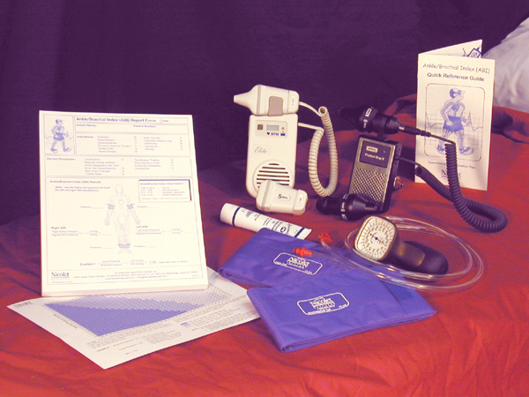
Απαραίτητος εξοπλισμός για τη μέτρηση ΣΒΔ
Συσκευή Doppler
(5 MHz ή 8 MHz)
Gel (γέλη) υπερήχων
Περιχειρίδες μέτρησης πιέσεων 6,5 / 10 / 12 cm
Σφυγμομανόμετρο
Βοηθήματα αξιολόγησης
των τιμών ΣΒΔ
Ο ασθενής θα πρέπει να είναι σε ύπτια θέση για ≈ 10 λεπτά πριν τη μέτρηση
Τα κάτω άκρα πρέπει να είναι γυμνά για πρόσβαση στα σφυρά

Slide 24
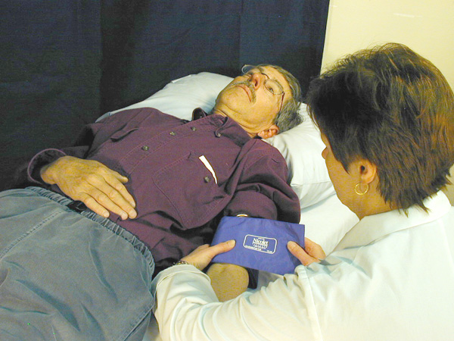
Επιλογή Κατάλληλης Περιχειρίδας
Συστάσεις AHA¹
(American Heart Association) :
περιχειρίδα με μέγεθος
μεγαλύτερο κατά 20%
της διαμέτρου του άκρου
Γενικά, περιχειρίδα 10cm
είναι κατάλληλη
για άνω και κάτω άκρα
Περιχειρίδα 12 cm
για μεγαλύτερα άκρα
ή 6.5 cm για μικρότερα άκρα
(1) Greenland P, Abrams J et al. Circulation, 2000; 101: e16-e22

Slide 25
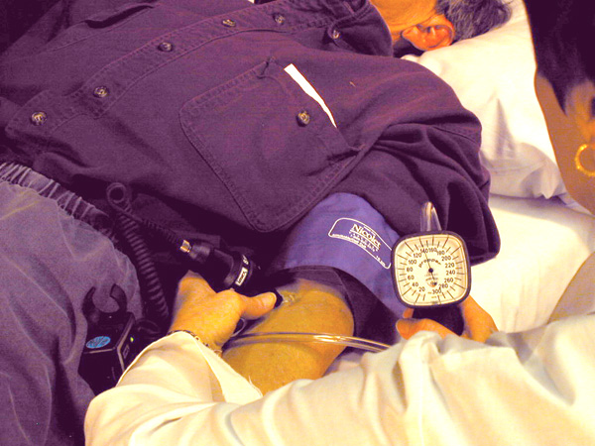
Μέτρηση Πίεσης στο Βραχίονα (Ι)
Τοποθέτηση περιχειρίδας κατάλληλου μεγέθους
περίπου στο μέσο του άνω άκρου, πάνω από τον αγκώνα
Ψηλάφηση σφύξεων
της Βραχιόνιας Αρτηρίας
Εφαρμογή γέλης (U/S gel)
Τοποθέτηση της «κεφαλής»
της συσκευής Doppler
με τρόπο που να σχηματίζει
γωνία 45-60^{ο} με το άκρο
(ορισμένες συσκευές
συνιστάται να τοποθετούνται
υπό διαφορετική γωνία)

Slide 26
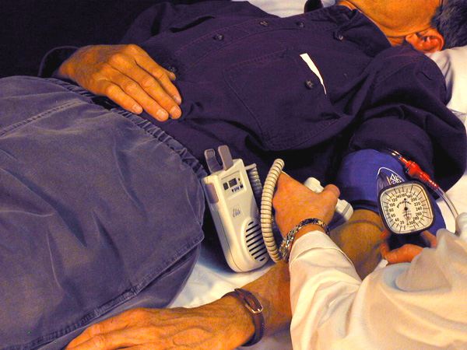
Μέτρηση Πίεσης στο Βραχίονα (ΙΙ)
Σταθεροποίηση της κεφαλής
με στήριξη του αντιβραχίου
του εξεταστή στο άνω άκρο
του εξεταζόμενου
Αργή μετακίνηση της κεφαλής
πάνω στο βραχίονα
μέχρι να εντοπιστεί
ο χαρακτηριστικός «παλλόμενος» ήχος που
παράγει η αρτηριακή ροή
Αναζήτηση της περιοχής
με το ισχυρότερο σήμα (ήχο)
και σταθεροποίηση της κεφαλής
για το υπόλοιπο της διαδικασίας

Slide 27
Μέτρηση Πίεσης στο Βραχίονα (ΙΙΙ)
Από τη στιγμή που έχει εντοπιστεί
η περιοχή με το ισχυρότερο σήμα,
αρχίζει η μηχανική διάταση
της περιχειρίδας μέχρι του σημείου
που παύει το σήμα ροής
από το αρτηριακό δίκτυο
και για επιπλέον 20-30 mmHg
Με χρήση της ειδικής βαλβίδας και παρακολούθηση
των ενδείξεων του μανομέτρου,
ακολουθεί η αργή διαδικασία αποσυμπίεσης της περιχειρίδας
μέχρι του σημείου που εντοπίζεται εκ νέου σήμα
(λόγω αποκατάστασης της ροής αίματος στην αρτηρία)
Η ΣΥΣΤΟΛΙΚΗ ΠΙΕΣΗ ΤΑΥΤΙΖΕΤΑΙ ΜΕ ΤΗΝ ΕΝΔΕΙΞΗ
ΠΟΥ ΑΝΤΙΣΤΟΙΧΕΙ ΣΤΗΝ ΕΠΑΝΕΜΦΑΝΙΣΗ ΣΗΜΑΤΟΣ ΡΟΗΣ

Slide 28
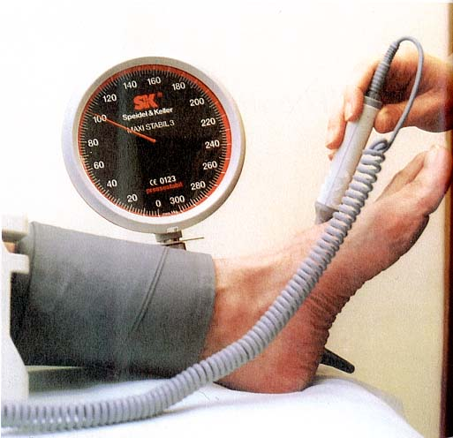
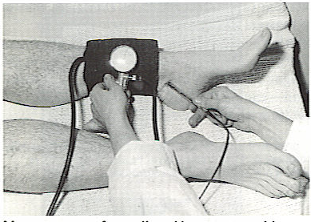
Μέτρηση Συστολικής Πίεσης στα Σφυρά (Ι)
Θέσεις μέτρησης ΣΒΔ στα κάτω άκρα : Οπίσθια Κνημιαία και Ραχιαία του Ποδός Αρτηρία
Οι περισσότεροι ιατροί μετρούν πρώτα την πίεση στην Οπίσθια Κνημιαία Αρτηρία
Μέτρηση πιέσεων και στις δύο θέσεις στο (ΑΡ) και (ΔΕ) κάτω άκρο :
για τον υπολογισμό του ΣΒΔ λαμβάνεται υπ’ όψιν η υψηλότερη
τιμή συστολικής πίεσης που ανευρίσκεται σε κάθε σκέλος
ΟΠΙΣΘΙΑ ΚΝΗΜΙΑΙΑ ΑΡΤΗΡΙΑ
ΡΑΧΙΑΙΑ του ΠΟΔΟΣ ΑΡΤΗΡΙΑ

Slide 29
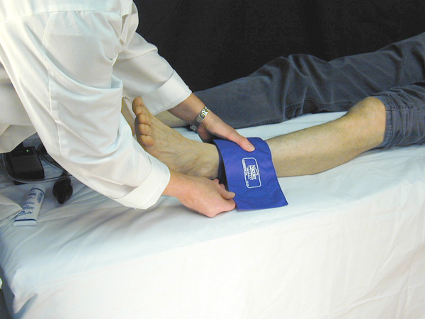
Μέτρηση Συστολικής Πίεσης στα Σφυρά (ΙΙ)
Χρησιμοποίηση περιχειρίδας
κατάλληλου μεγέθους, η οποία
τοποθετείται γύρω από το σφυρό,
ακριβώς πάνω από τον άκρο πόδα
Ο εξεταστής παραμένει πίσω
από τα κάτω άκρα του ασθενούς
Η κλίση της «κεφαλής» Doppler
είναι 45-60^{ο},
χρησιμοποιείται γέλη (U/S gel)
ΟΠΙΣΘΙΑ ΚΝΗΜΙΑΙΑ ΑΡΤΗΡΙΑ :
Κατά την εξέταση,
ο ασθενής καλείται να στρέψει
εξωτερικά τον άκρο πόδα του

Slide 30
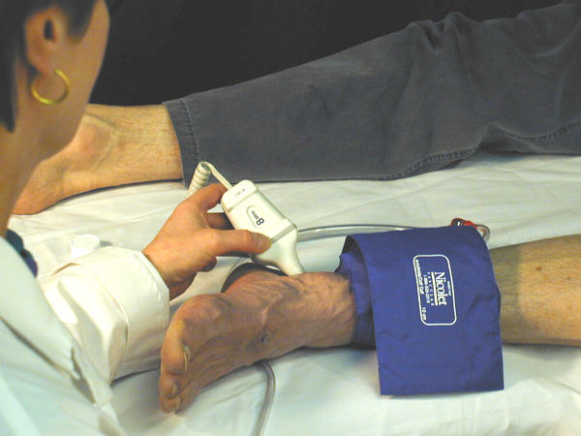
Μέτρηση ΣΒΔ στην Οπίσθια Κνημιαία Αρτηρία
Ψηλάφηση σφύξεων στην περιοχή
του σφυρού, περιμετρικά και κάτω
από το αντίστοιχο οστό
Τοποθέτηση της κεφαλής
στο ίδιο σημείο
με τρόπο που να «δείχνει»
προς το γόνατο του ασθενούς
Μετακίνηση της «κεφαλής»
κατά μήκος της Αρτηρίας,
μέχρι να εντοπιστεί το σημείο
με το ισχυρότερο σήμα ροής,
όπου και παραμένει η κεφαλή
κατά την υπόλοιπη διαδικασία

Slide 31
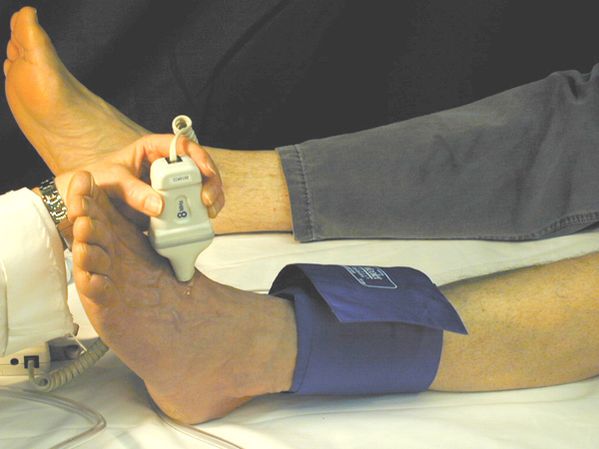
Μέτρηση ΣΒΔ στη Ραχιαία του Ποδός Αρτηρία
Ψηλάφηση σφύξεων της αρτηρίας
Τοποθέτηση της κεφαλής
στο σημείο με το ισχυρότερο σήμα ροής στο μέσο
της ράχης του άκρου πόδα, μεταξύ 1^{ου} και 2^{ου} δακτύλου
Άσκηση ελαφράς πίεσης
κατά την τοποθέτηση της κεφαλής :
η αρτηρία δεν πρέπει να πιέζεται
ενάντια στα υποκείμενα οστά,
καθώς μπορεί με τον τρόπο αυτό
να προκληθεί διακοπή της ροής

Slide 32
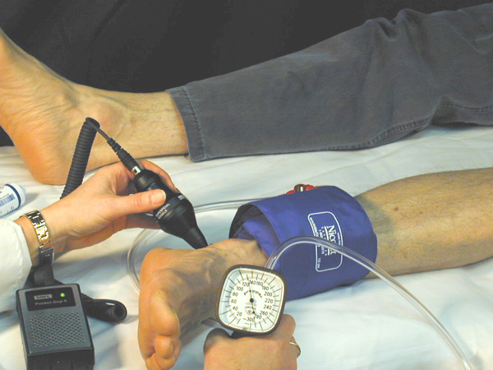
Μέτρηση Συστολικής Πίεσης στα Σφυρά (ΙΙΙ)
Τοποθέτηση της «κεφαλής»
στο σημείο με το ισχυρότερο σήμα
Διάταση της περιχειρίδας
μέχρι εξαφάνισης του σήματος
ροής και επιπλέον 20-30 mmHg
Αργή αποσυμπίεση
με παρακολούθηση των ενδείξεων στο μανόμετρο, μέχρι του σημείου
που το σήμα ροής επανέρχεται
Η ΠΙΕΣΗ που ΑΝΤΙΣΤΟΙΧΕΙ στο ΣΗΜΕΙΟ ΕΠΑΝΟΔΟΥ του ΣΗΜΑΤΟΣ ΑΙΜΑΤΙΚΗΣ ΡΟΗΣ = ΣΥΣΤΟΛΙΚΗ ΠΙΕΣΗ στο ΣΦΥΡΟ

Slide 33
Ενδείξεις Μέτρησης ΣΒΔ
Ιστορικό ή «υποψία» διαλείπουσας χωλότητας
Ιστορικό Κρίσιμης Ισχαιμίας
Διαβητικός Ασθενής >50 ετών
Διαβητικός Ασθενής <50 ετών με παράγοντες κινδύνου
Όλοι οι ασθενείς με συμπτώματα ΠΑΝ
Όλοι οι ασθενείς >70 ετών
Όλοι οι ασθενείς >50 ετών, καπνιστές ή διαβητικοί
Κλασικές
ADA
ΑCC/AHA
ADA = American Diabetes Association; AHA = American Heart Association; ACC = American College of Cardiology
Notes:
Traditional indications for ABI measurement include
history of classic of suspected claudication
history of CLI as indicated by rest pain, gangrene, or a nonhealing wound
The ADA recommends ABI measurement for
any diabetic patient more than 50 years old
any diabetic patient less than 50 years old with risk factors such as smoking, hypertension, hyperlipidemia, or a duration of diabetes of more than 10 years
any patients with symptoms of PAD¹
The AHA-ACC recommend ABI measurement for
all patients with PAD symptoms
all patients more than 70 years old
all patients more than 50 years old but less than 69 years old who smoke or have diabetes²
Keywords: ABI, CLI, rest pain, gangrene, smoking, hypertension, diabetes, PAD
1. American Diabetes Association. Peripheral arterial disease in people with diabetes. Diabetes Care. 2003;26:3333-3341.
2. Hirsch AT, Criqui MH, Treat-Jacobson DT et al. Peripheral arterial disease detection, awareness, and treatment in primary care. JAMA. 2001;286:1317-1324.

Slide 34
Κριτήρια Μέτρησης ΣΒΔ
Ασθενείς με προηγούμενο
ή πρόσφατο ιστορικό αθηροθρόμβωσης:
Αγγειακό Εγκεφαλικό Επεισόδιο ή παροδικό ισχαιμικό εγκεφαλικό, Έμφραγμα Μυοκαρδίου, σταθερή / ασταθής στηθάγχη, διαγνωσμένη ΠΑΝ, επέμβαση επαναγγείωσης στα κάτω άκρα
Άτομα χωρίς προηγούμενο ιστορικό,
ηλικίας ≥ 55 ετών και με δύο ή περισσότερους
από τους παρακάτω παράγοντες κινδύνου:
  Σακχαρώδη Διαβήτη
  Δυσλιπιδαιμία
  Κάπνισμα
  Παχυσαρκία
  Υπέρταση
AGATHA study, EHJ 2006;27:1861-1867

Slide 35
Περιορισμοί στη χρήση του ΣΒΔ
Ι. Τα αγγεία δεν ανταποκρίνονται στη συμπίεση
όταν συνυπάρχει:
  Σακχαρώδης Διαβήτης
  Νεφρική Ανεπάρκεια
    Σε αυτές τις περιπτώσεις χρησιμοποιείται
    ο Δακτυλο-Βραχιόνιος Δείκτης :
    - Φυσιολογικός >0.7
    - Άλγος Ηρεμίας <0.2
ΙΙ. Αναξιόπιστη μέτρηση της Βραχιόνιας Πίεσης
σε απόφραξη της υποκλείδιου
ή της ανωνύμου αρτηρίας

Slide 36
ΣΒΔ : Αξιολόγηση της εξέλιξης της ΠΑΝ
Μεταβολές της τιμής του Σφυρο-Βραχιόνιου Δείκτη :
- Μείωση ΣΒΔ κατά 0,15 υποδεικνύει πρόοδο νόσου (επιδείνωση)
- Αύξηση ΣΒΔ κατά 0,15 υποδεικνύει υποστροφή (βελτίωση)
Αύξηση ΣΒΔ σε διαδοχικές μετρήσεις είναι ενδεικτική
αυξημένης αιμάτωσης του κάτω άκρου
από ανάπτυξη δικτύου παράπλευρης κυκλοφορίας
Μείωση ΣΒΔ σε διαδοχικές μετρήσεις είναι ενδεικτική
είτε επέκτασης και επιδείνωσης των βλαβών,
είτε μειωμένης αιμάτωσης του κάτω άκρου
εξαιτίας πλημμελούς επαναγγείωσης
(1) Mohler, E. Arch Intern Med, 2003; 163: 2306-2314

Slide 37
Οξεία & Χρόνια Αρτηριακή Ισχαιμία
Οξεία : Απότομη διακοπή (ή μείωση) της αιμάτωσης του οργάνου στόχου (θρόμβωση, εμβολή).
Χρονία : Σταδιακή μείωση της αιμάτωσης του οργάνου στόχου (αθηροσκλήρωση).
Συμπτώματα & σημεία των άκρων
Οξεία : ωχρό, ψυχρό, σύμπτωση τοιχωμάτων φλεβών, απουσία σφύξεων
αφόρητο άλγος, υπαι-αναισθησία, παράλυση,
Χρονία: ωχρό, ψυχρό, σύμπτωση τοιχωμάτων φλεβών, απουσία σφύξεων
απόπτωση τριχών, εύθραυστα νύχια, ισχαιμικό έλκος, γάγγραινα
Και συμπτώματα αναλόγως του βαθμού μείωσης της αιμάτωσης
Ασυμπτωματικός
Διαλείπουσα χωλότητα (άλγος στην κόπωση)
Άλγος στην ανάπαυση
Ιστική νέκρωση, γάγγραινα

Slide 38
Οξεία Αρτηριακή Ισχαιμία
Διάγνωση - Θεραπεία
Κλινική διάγνωση : Συμπτώματα & Σημεία
Ψηλάφηση Αρτηριών
Doppler υπερηχο/μα
Απεικονιστική επιβεβαίωση : Duplex υπερηχο/μα
Αγγειογραφία
Σταδιοποίηση: I. Βιώσιμο αρτηριακή ροή (+)
ΙΙ. Απειλούμενο αισθητικότητα (+/-) κινητικότητα (+) ροή (+/-)
III. Μη Αναστρέψιμο αισθητικότητα (-) κινητικότητα (-) ροή (-)
Θεραπεία : Ηπαρίνη i.v.
Εμβολή Εμβολεκτομή
Θρόμβωση By pass
Θρομβόλυση (tPA)

Slide 39
Χρονία Αρτηριακή Ισχαιμία
Διάγνωση
Κλινική διάγνωση : Συμπτώματα & Σημεία
Ψηλάφηση Αρτηριών
Doppler υπερηχο/μα
Απεικονιστική επιβεβαίωση : Duplex υπερηχο/μα
Αγγειογραφία
Σταδιοποίηση (Fontaine) : I.Ασυμπτωματικός II. ΔιαλείπουσαΧωλότητα
ΙΙΙ. Άλγος ανάπαυσης ΙV. Ιστική Νέκρωση

Slide 40
Aνευρύσματα
Τοπική αύξηση της εγκάρσιας διαμέτρου της αρτηρίας
κατά 50% σε σχέση με την φυσιολογική διάμετρο.
Εκτασία, Ανεύρυσμα, Αρτηριομεγαλία,
Αρτηριομεγαλία με ανευρύσματα
Ανευρύσματα της Κοιλιακής Αορτής
Ανευρύσματα της Ιγνυακής Αρτηρίας
Ανευρύσματα της Υποκλειδίου Αρτηρίας
Θωρακοκοιλιακά Ανευρύσματα
Ανευρύσματα της Έσω Καρωτίδας Αρτηρίας
Ανευρύσματα της Μηριαίας Αρτηρίας
Ανευρύσματα των Σπλαχνικών Αγγείων (Σπληνικής, Ηπατικής, Άνω Μεσεντέριας Αρτηρίας)

Slide 41
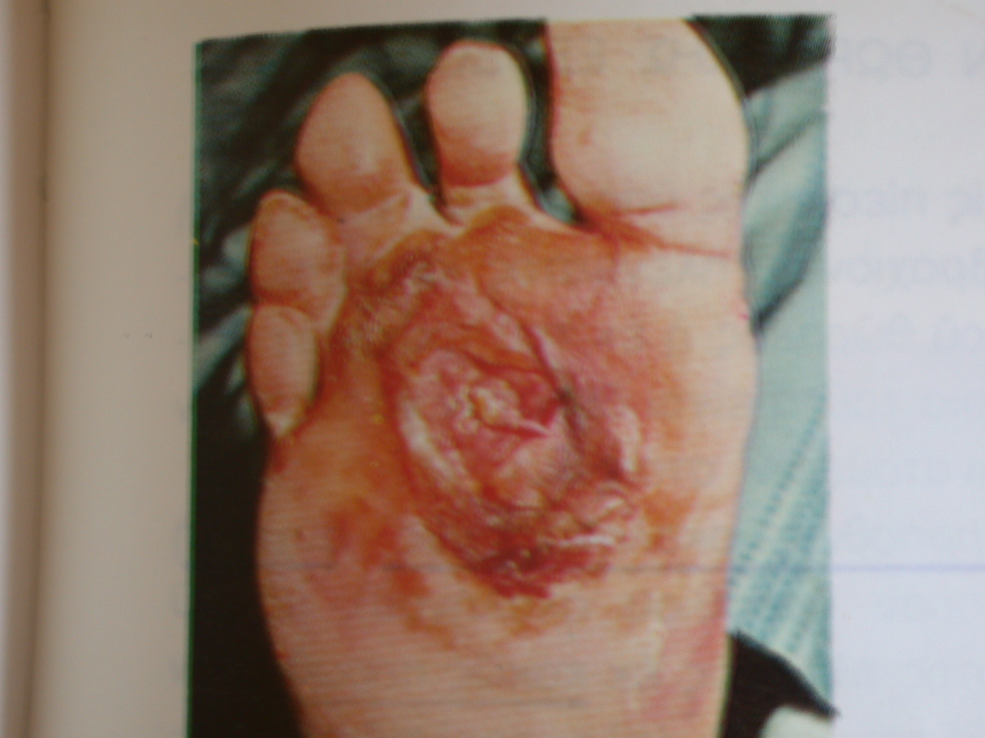
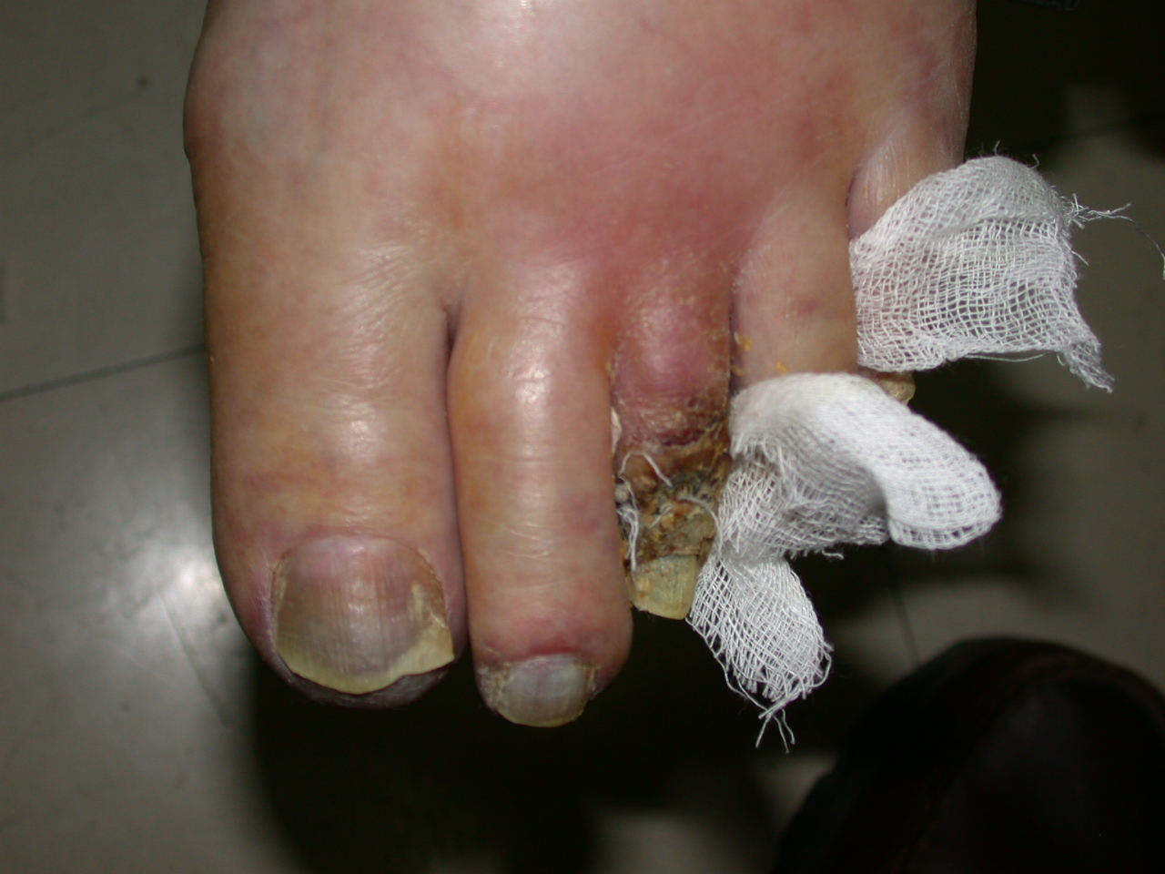
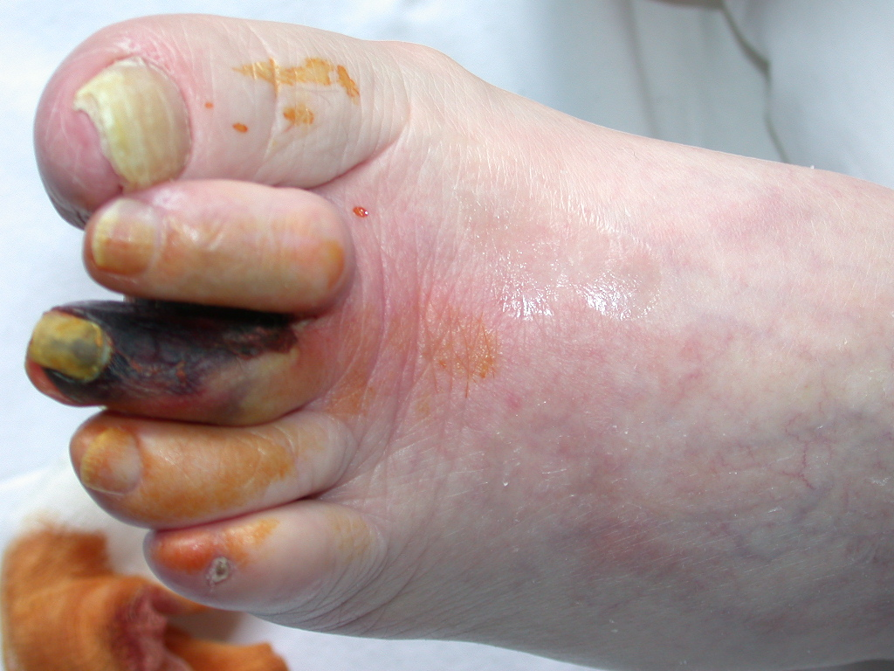

Slide 42
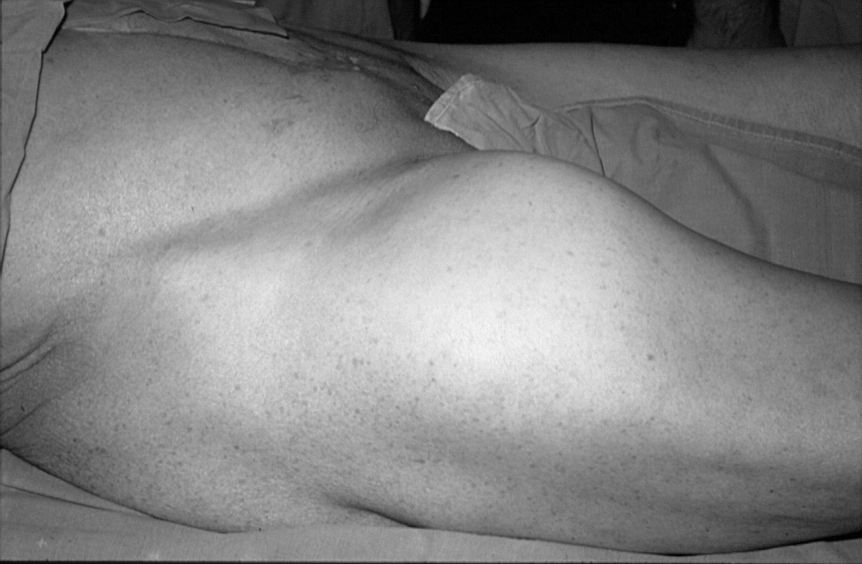
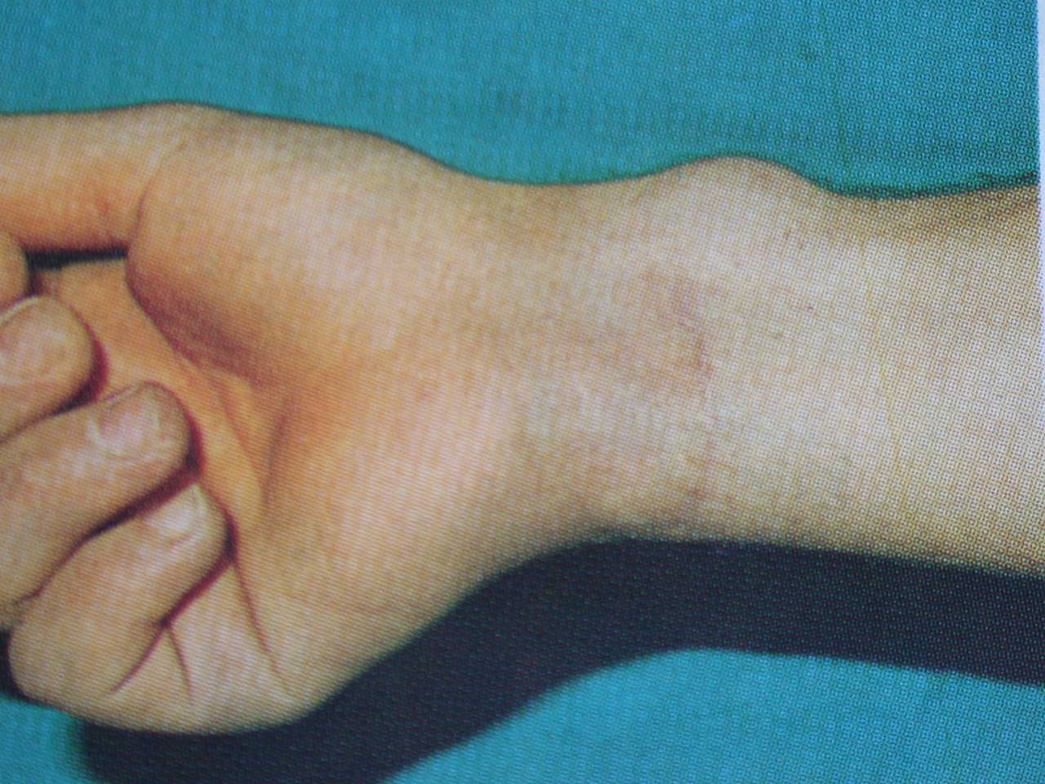

Slide 43
Διαγνωστική προσπέλαση
Από την κλινική προσέγγιση στην τελική διάγνωση
Απλή ακτινογραφία
Υπερηχογράφημα
Πληθυσμογραφίες
Φλεβογραφίες & Αγγειογραφίες
Ραδιοϊσοτοπικές μέθοδοι
Αξονική τομογραφία – σπειροειδής 3Δ
Μαγνητική τομογραφία-αγγειογραφία
Απεικονίσεις

Slide 44
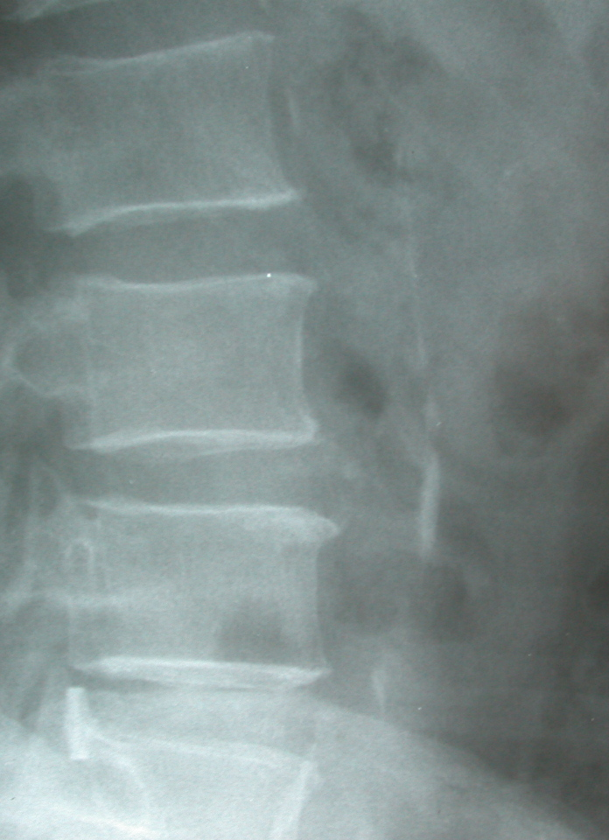
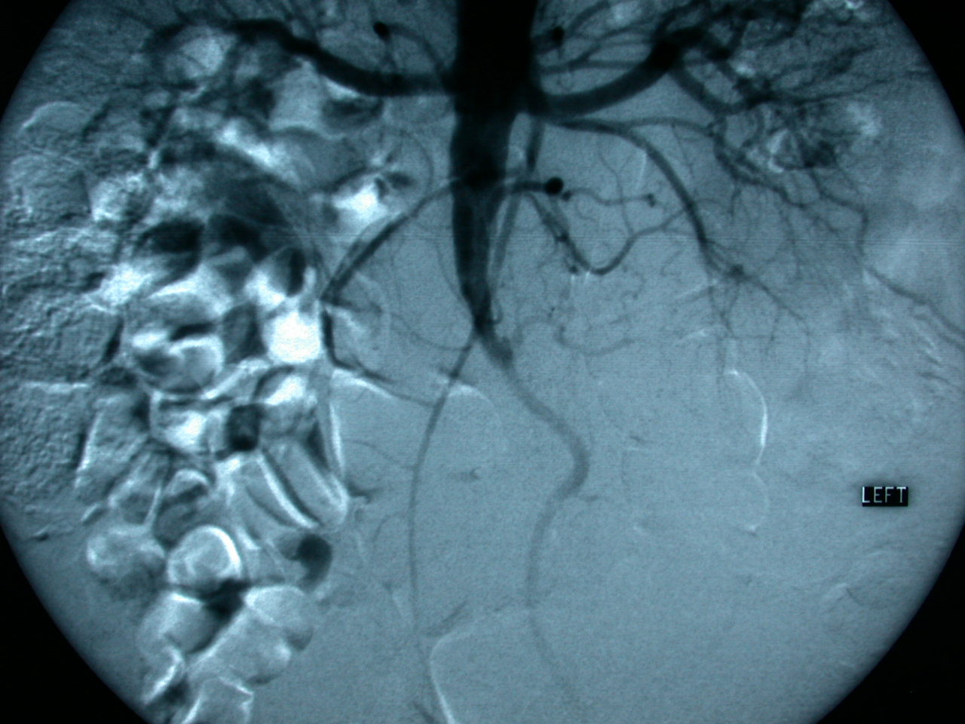

Slide 45
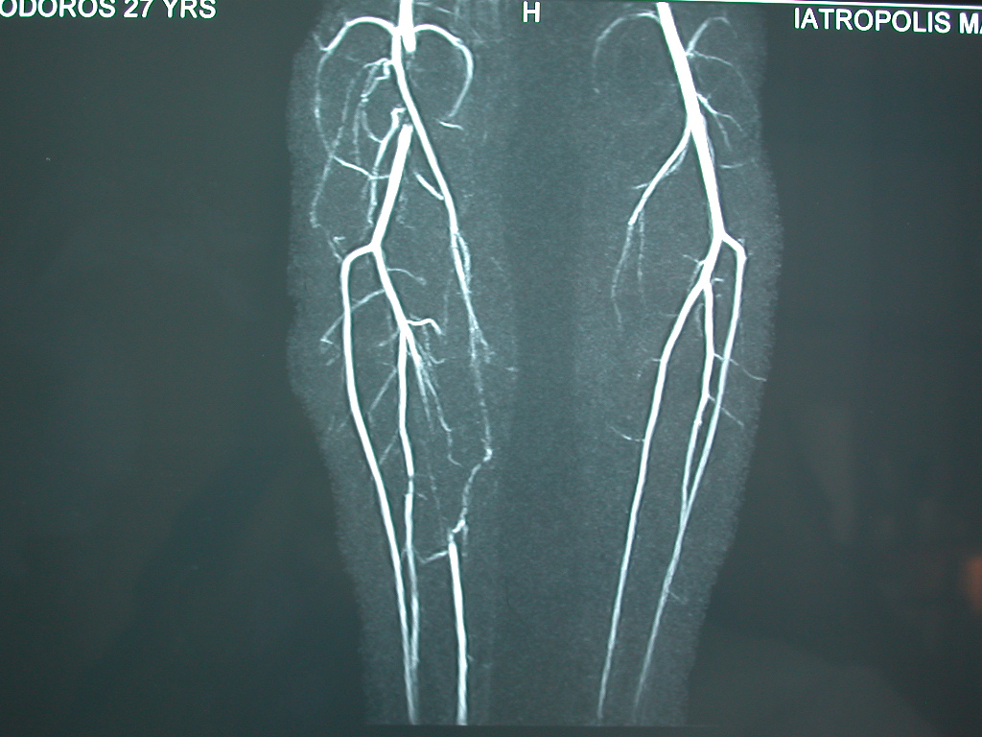
Μαγνητική Αγγειογραφία

Slide 46
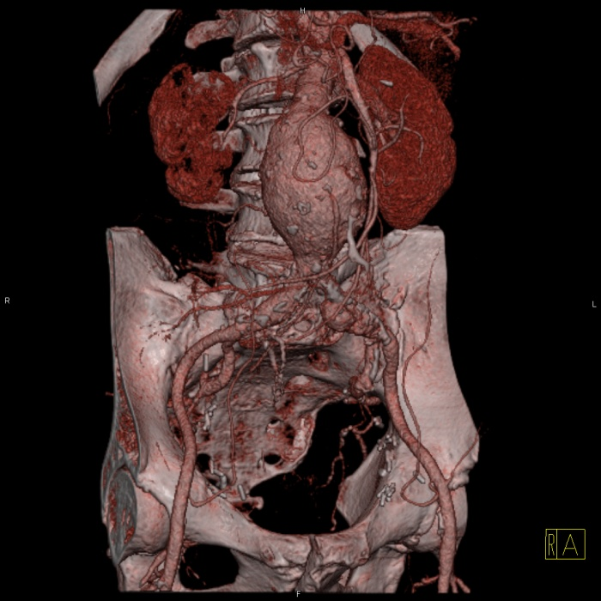
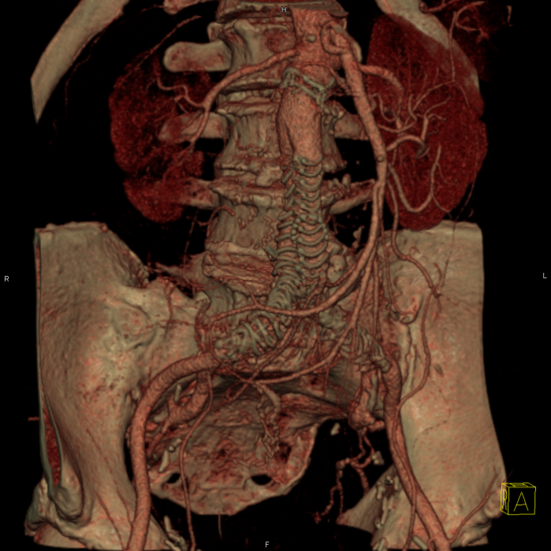
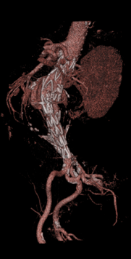
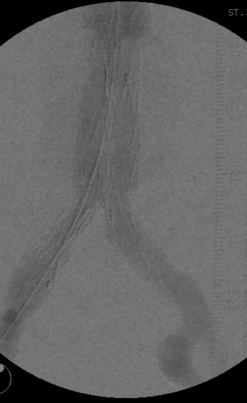
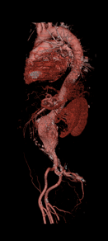
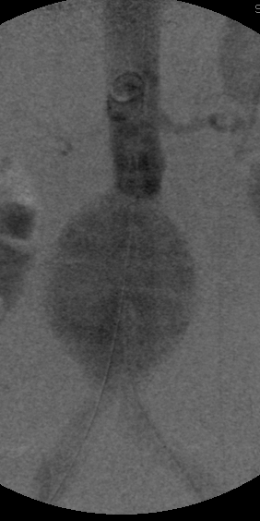
Notes:
46

Slide 47
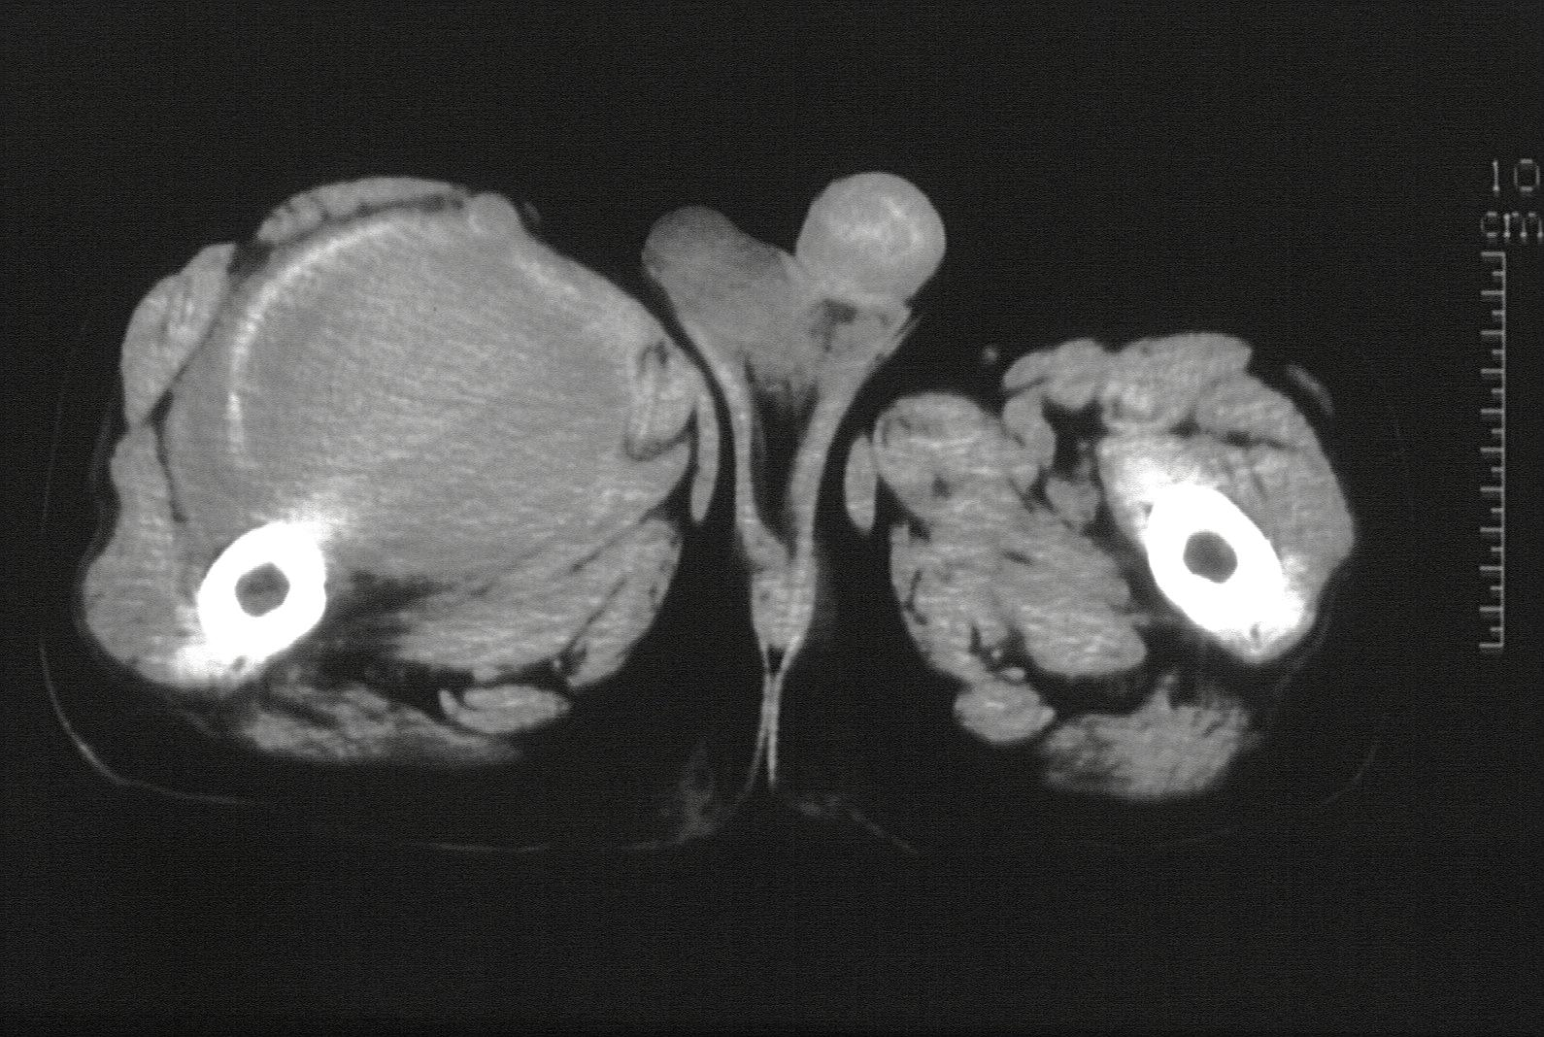
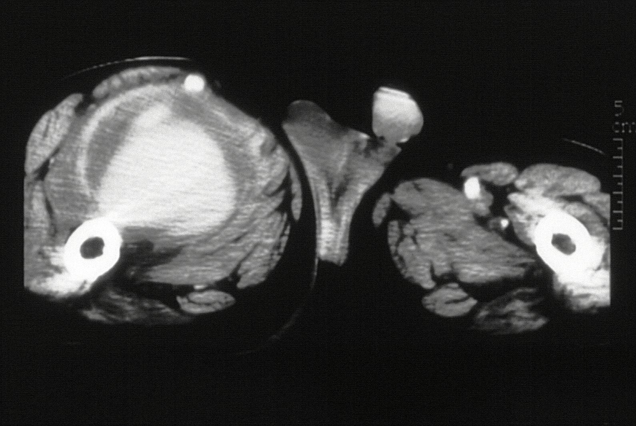
Αξονική Τομογραφία

Slide 48
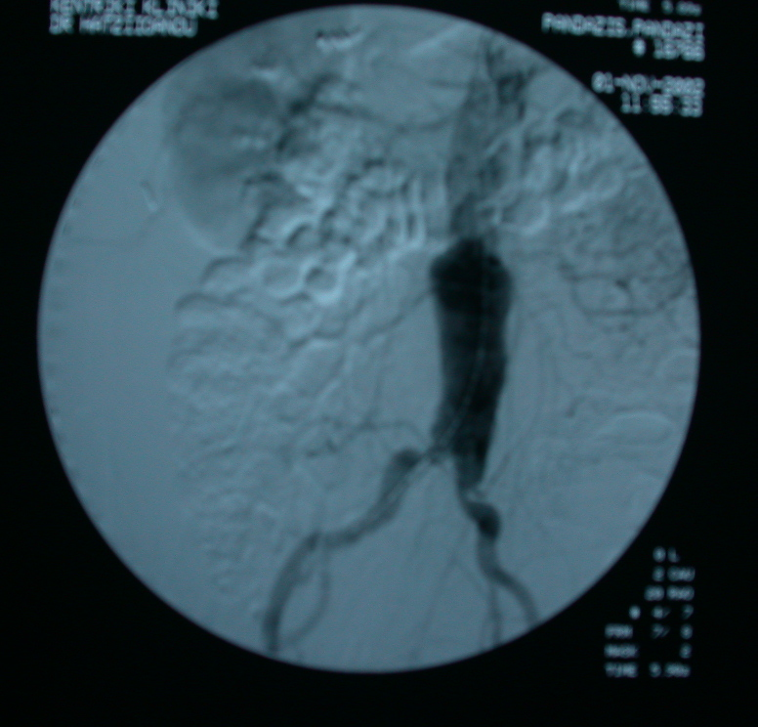
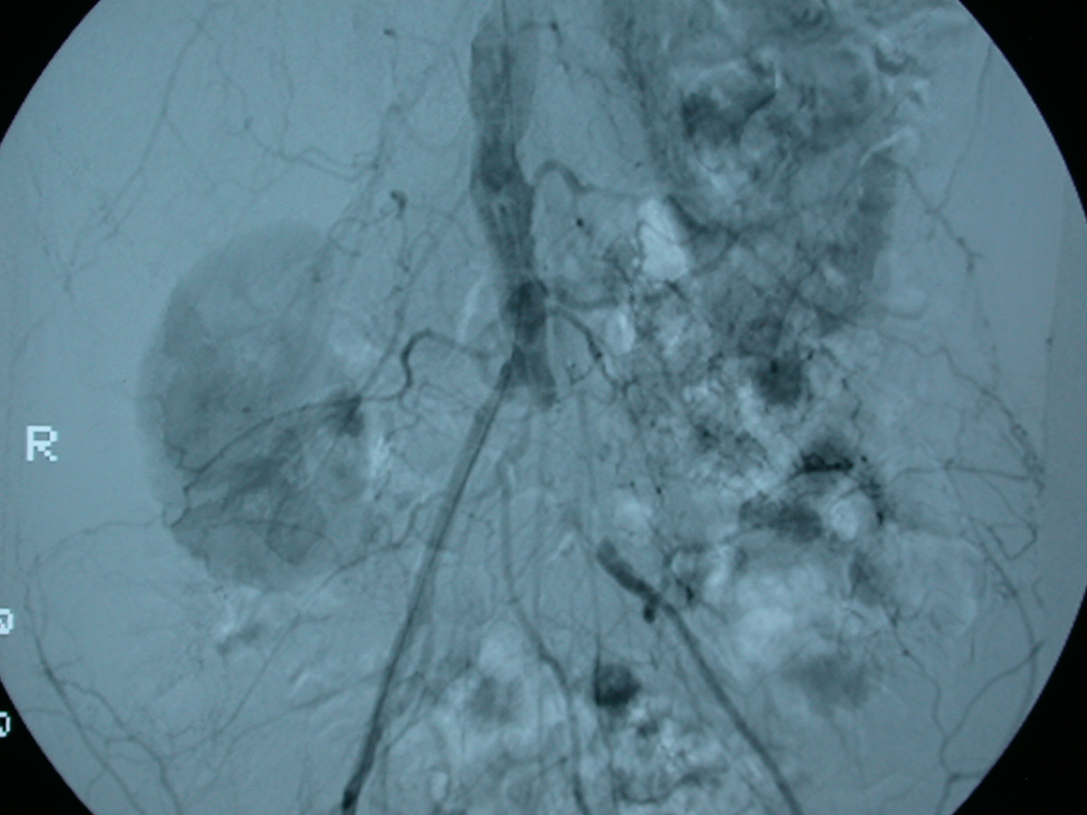

Slide 49
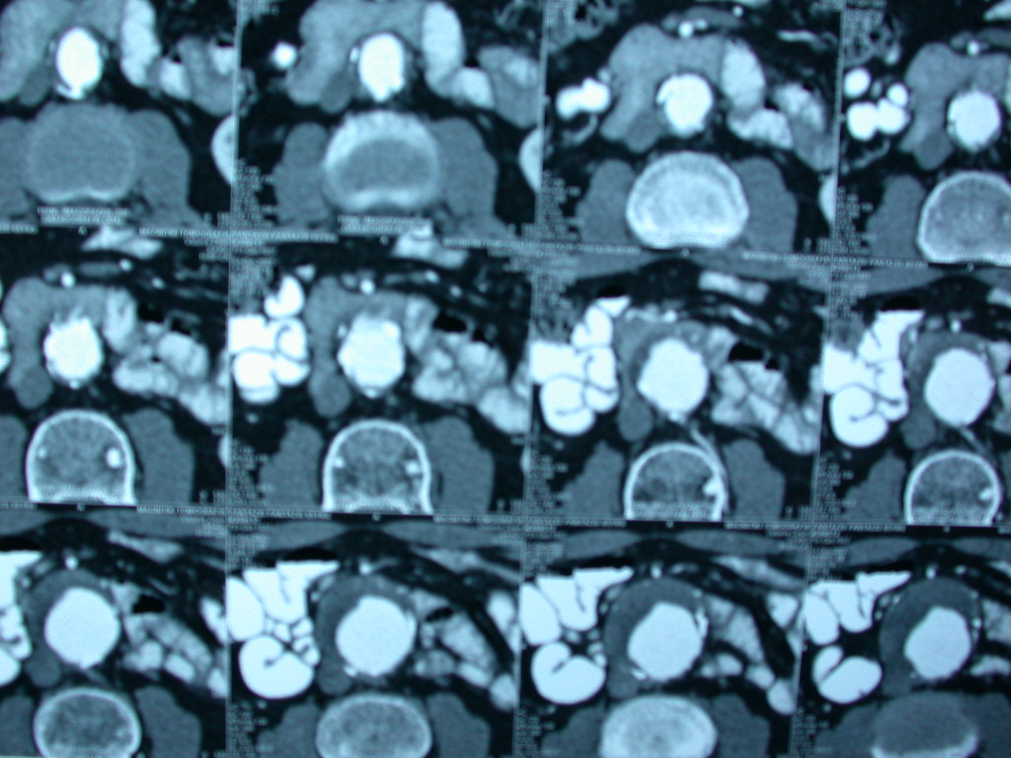

Slide 50
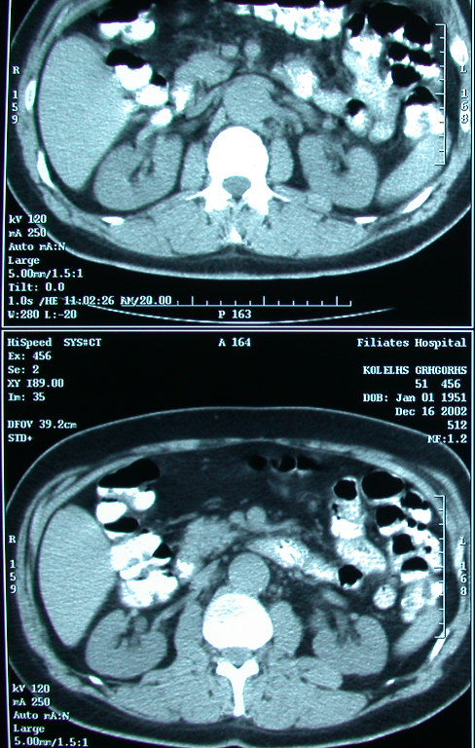
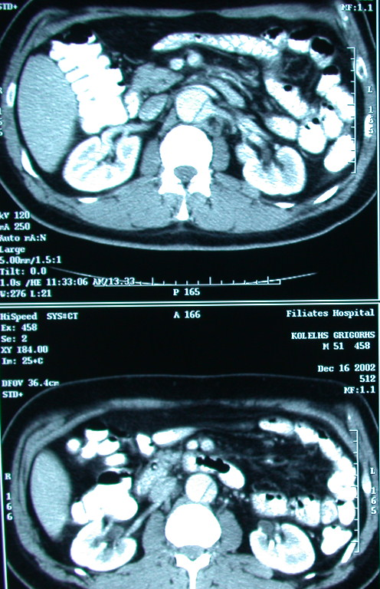

Slide 51
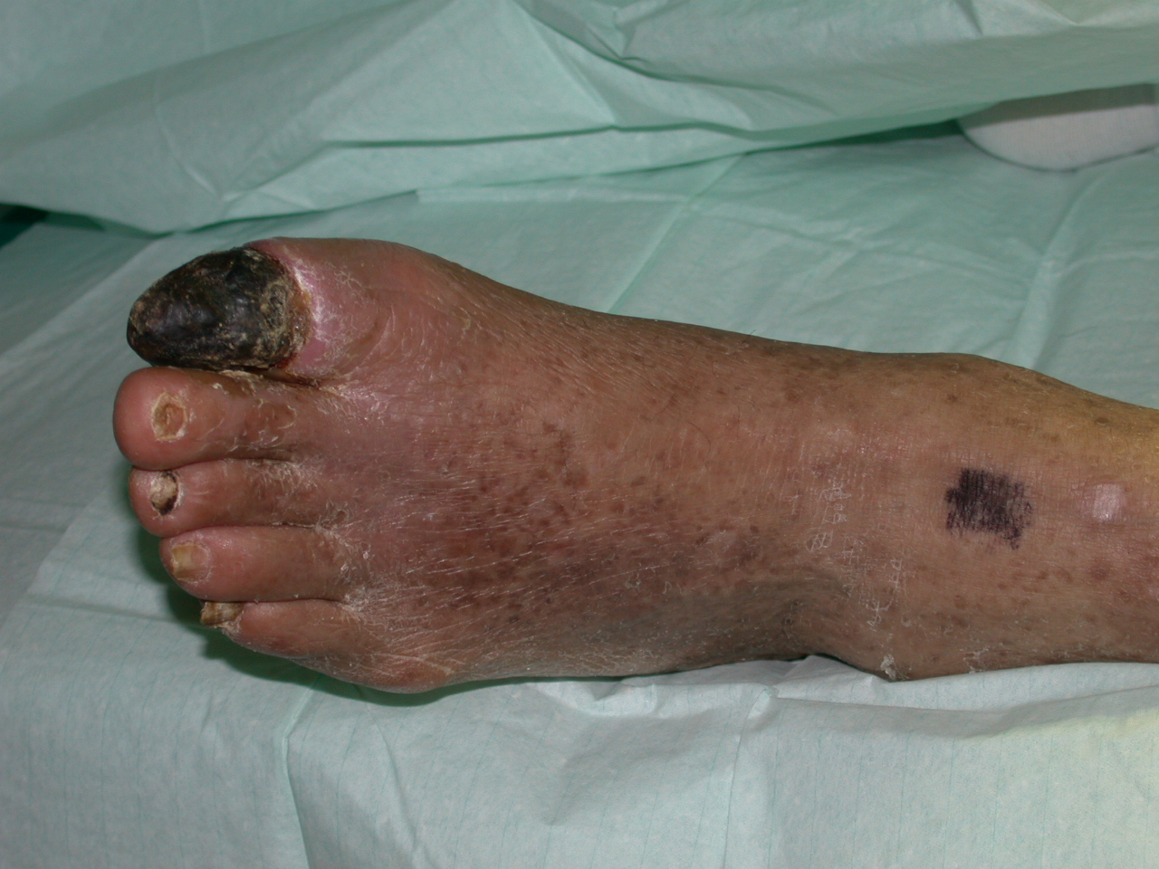

Slide 52
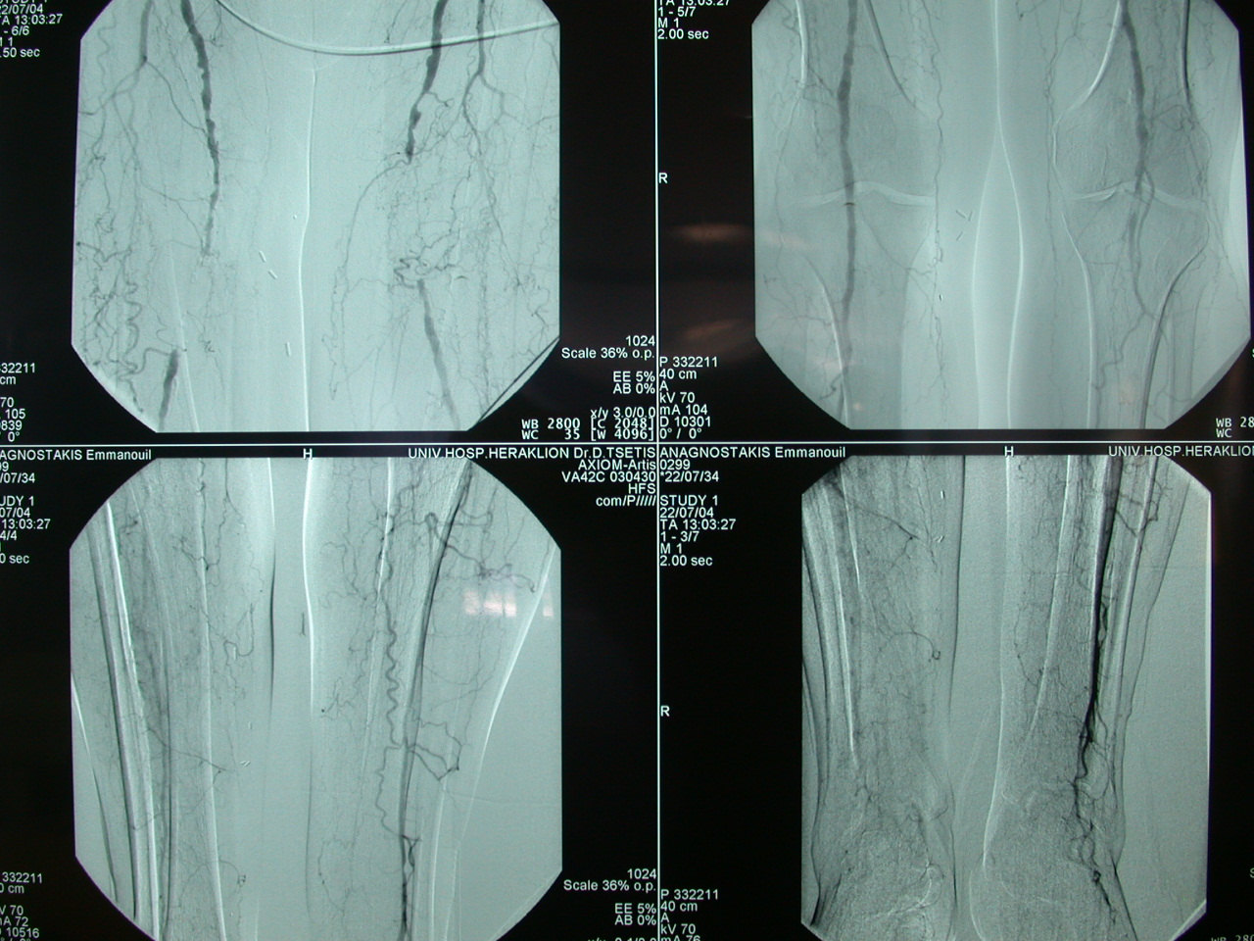

Slide 53
Ανατομική του φλεβικού συστήματος των κάτω άκρων
Επιπολής σύστημα Εν τω βάθει σύστημα
Μείζων σαφηνής φλέβα Κνημιαίες φλέβες
Έλλασων σαφηνής φλέβα Περονιαίες φλέβες
Σύστημα των διατιτραινουσσών Ιγνυακή φλέβα
Επιπολής Μηριαία φλέβα
Εν τω βάθει μηριαία φλέβα Κοινή μηριαία φλέβα

Slide 54
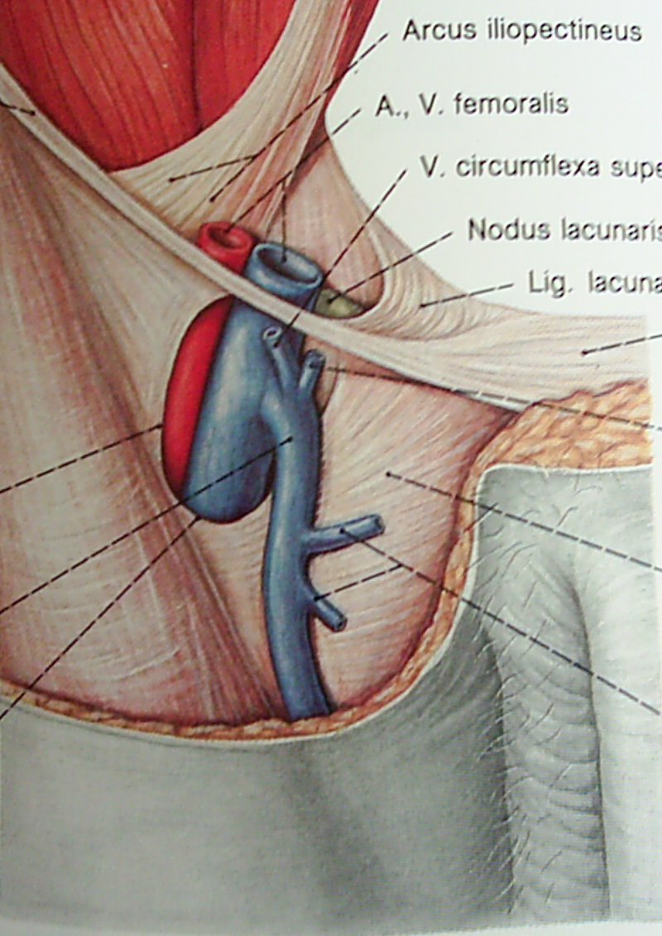
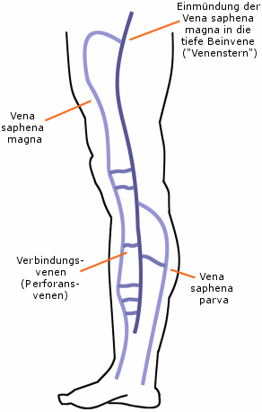


Slide 55
Βαλβίδες των φλεβών
Οι φλεβικές βαλβίδες είναι διχλώχινες και επιτρέπουν την κίνηση του αίματος μόνον κατά μία κατεύθυνση.
Από κάτω προς άνω και από έξω προς έσω,
δηλ.
Επιπολής σύστημα : κάτω προς άνω
Εν τω βάθει σύστημα : κάτω προς άνω
Σύστημα διατιτραινουσσών : έξω προς έσω

Slide 56



Slide 57
Απεικονιστικοί Μέθοδοι Διάγνωσης
1. Υπερηχογραφικές Μέθοδοι
B-mode, Doppler, Duplex, έγχρωμο Duplex (Triplex).
2. Πληθυσμογραφικές Μέθοδοι
Φωτοπληθυσμογραφία, Άεροπληθυσμογραφία, Υδραργυρική
Πληθυσμογαφία
3. Φλεβογραφίες
Ανιούσα, Κατιούσα, Πυελική (Λαγονίων-Κάτω Κοίλης),
Άνω Άκρων
4. Σπινθηρογαφικές & Ραδιοϊσοτοπικές Μέθοδοι
Άμεση & Έμμεση Ραδιοϊσοτοπική Φλεβογραφία,
Σπινθηρογράφημμα Αερισμού-Αιμάτωσης Πνευμόνων.
5. Αξονική & Μαγνητική Τομογραφία

Slide 58




Slide 59



Slide 60





Slide 61
Xρόνια Φλεβική Ανεπάρκεια
Είναι η κατάσταση φλεβικής υπέρτασης στο φλεβικό σύστημα των κάτω άκρων.
Συμβαίνει στο Επιπολής ή/και στο εν τω βάθει ή/και στο σύστημα των διατιτραινουσσών.
Ανεπάρκεια βαλβίδων
Φλεβική απόφραξη

Slide 62
Κλινικές μορφές της
Φλεβικής Ανεπάρκειας
Ευρυαγγείες, δικτυωτές φλέβες Του Επιπολής
Κιρσοί Συστήματος και Διατιτραινουσών
Οίδημα Του Επιπολής
Συστήματος και Διατιτραινουσών
Μελάγχρωση, έκζεμα, και Εν τω βάθει φλεβικού
Λιποδερματοσκλήρυνση Συστήματος
Ενεργό έλκος
Επουλωμένο έλκος

Slide 63



Slide 64


Slide 68
Συμπτώματα Χρόνιας Φλεβικής Ανεπάρκειας
Βαρειά πόδια,
αίσθημα καύσου- νυγμών, αίσθημα εύκολης κόπωσης,
κράμπες,
άλγος.

Slide 69
Φλεβική Θρόμβωση (DVT)
Η ύπαρξη θρόμβου στο φλεβικό σύστημα
των κάτω άκρων, των άνω άκρων & σε οποιαδήποτε φλέβα
Virchow :
1.Τραύμα ενδοθηλίου (ενδοφλέβιοι καθετήρες, εξωγενές τραύμα)
2.Φλεβική στάση (χρόνια φλεβική νόσος, ακινητοποίηση,
χειρουργική επέμβαση, όγκοι)
3.Υπερπηκτικότητα...

Slide 70
Φλεβική Θρόμβωση Eπιπολής Συστήματος
Αίτια : Ενδοφλέβιοι καθετήρες, Χρόνια φλεβική νόσος- Κιρσοί, Τραύμα, Κακοήθη νοσήματα, Ν. Buerger.
Κλινική Εικόνα : Τοπικός πόνος, ερύθημα, ερυθρότητα, θερμότητα, ψηλαφητή-σκληρή διόγκωση φλέβας.
Διαφορική Διάγνωση : Λεμφαγγειίτιδα, Ερυσίπελας,
Αγγειίτιδα, Υποδόρια νέκρωση λίπους.
Ειδικές θρομβώσεις : Σηπτική θρόμβωση, Ν. Mondor.

Slide 71
Φλεβική Θρόμβωση εν τω Βάθει Συστήματος
Αίτια :
Προηγούμενη φλεβική θρόμβωση
Μεγάλη ηλικία
Παρατεταμένη κατάκλιση
Εγκεφαλικό επεισόδιο και/ή παραπληγία
Εγκυμοσύνη και λοχεία
Καρδιοπνευμονική νόσος
Αντισυλληπτικά χάπια
Πολυκυτταραιμία
Παχυσαρκία
Καταστάσεις υπερπηκτηκότητας (συγγενείς ή επίκτητοι)
Τραύμα συμπεριλαμβανόμενου του χειρουργικού τραύματος
Κακοήθης νόσος
Κιρσοί-χρόνια φλεβική νόσος
Αγγειΐτιδες (νόσος Buerger)
Φλεβικές δυσπλασίες (σύνδρομο Klippel-Trenaunay)

Slide 72
Φλεβική Θρόμβωση εν τω Βάθει Συστήματος
Κλινική Εικόνα : Πόνος, Οίδημα, Θερμότητα, Ερυθρότητα
Σημείο Homman
Ασυμπτωματική μορφή
Θρόμβωση των φλεβών της γαστροκνημίας – Ιγνυακής φλέβας
Λαγονομηριαία Θρόμβωση
Λευκή Επώδυνη Φλεγμονή
Κυανή Επώδυνη Φλεγμονή
Θρόμβωση της Κάτω Κοίλης φλέβας

Slide 73



Slide 74
ΕΥΧΑΡΙΣΤΩ
Notes:
74

